Slide 1
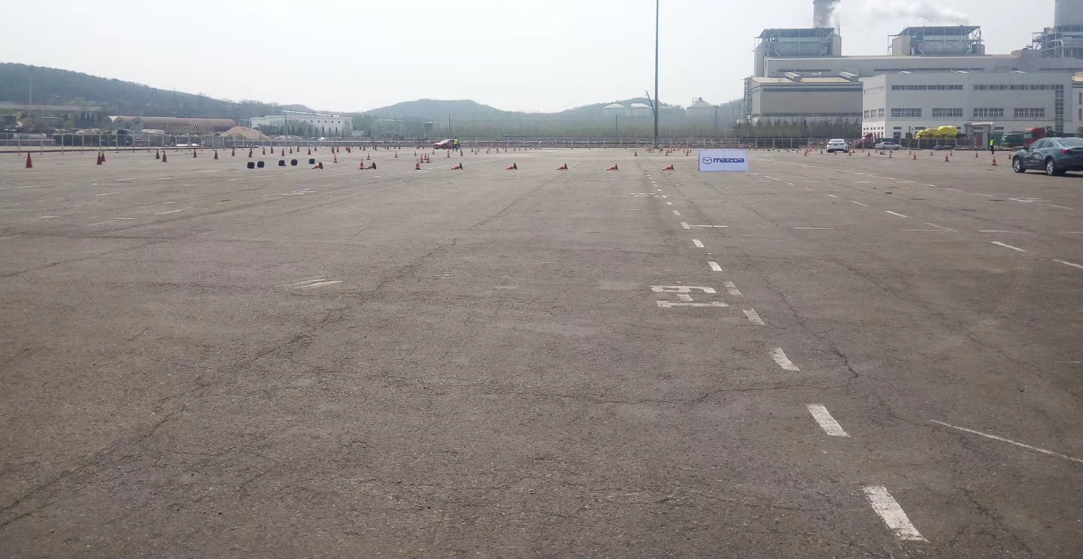
大连巅峰试驾场地
大连巅峰试驾场地位于大连市甘井子区大连湾新街4号，距离市内15公里，距离大窑湾疏港高速1分钟。

Slide 2
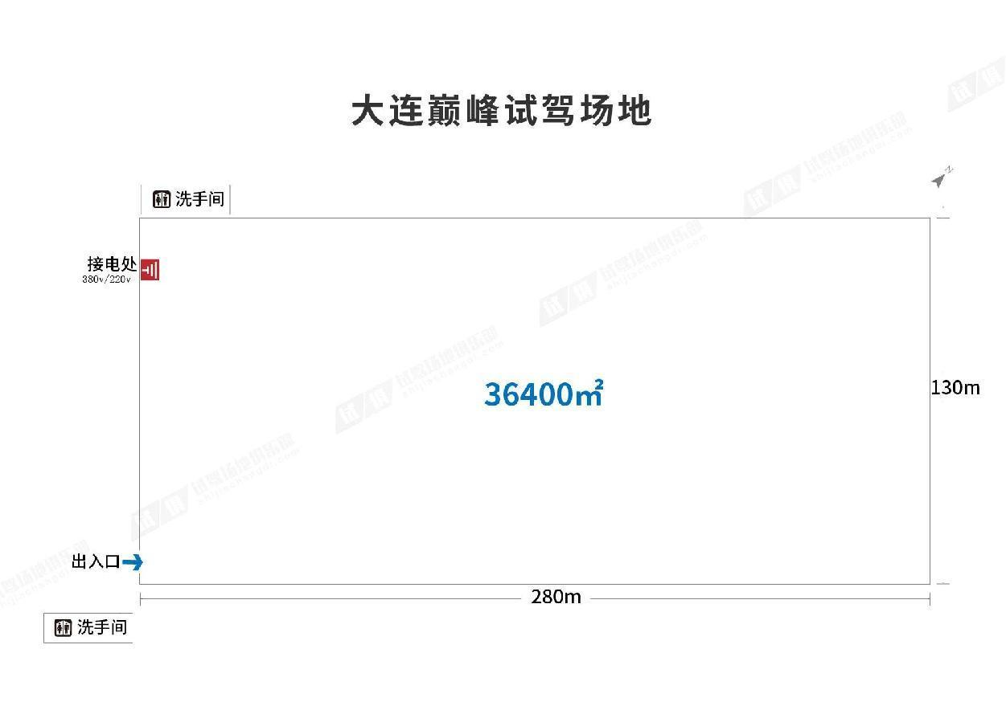
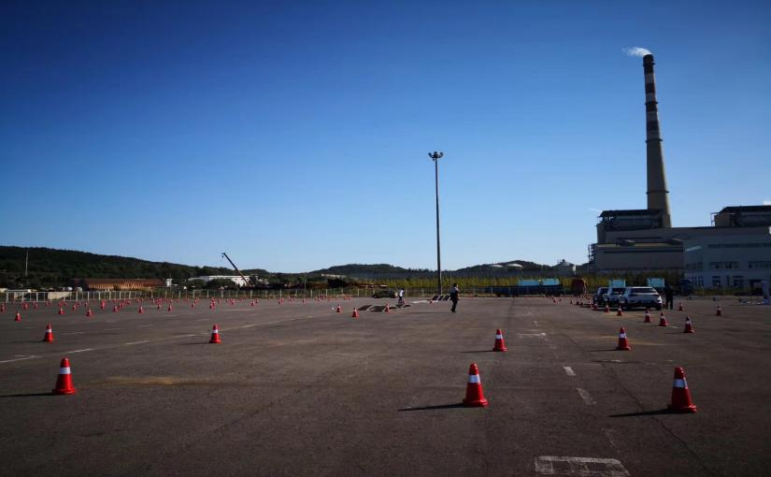
场地费用：4万/天
场地面积：长280m 宽130m 柏油地面 全封闭
供电供水：380v/220v 方便接水
配套设施：停车位

Slide 3
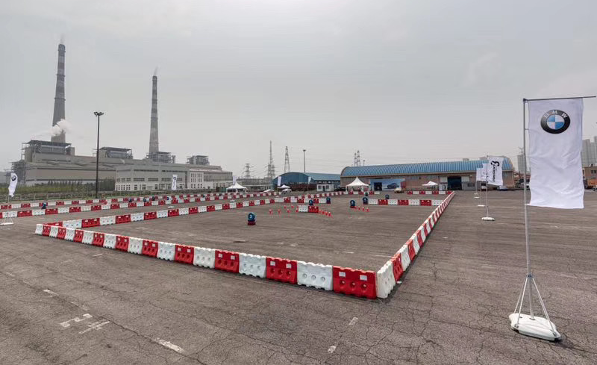
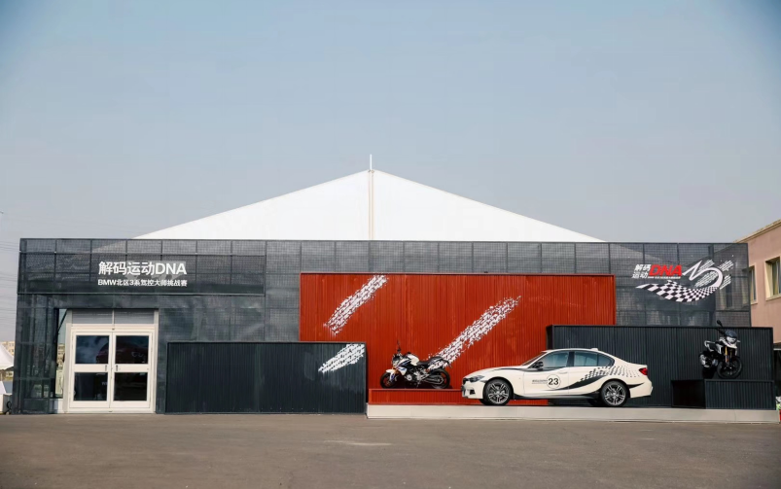
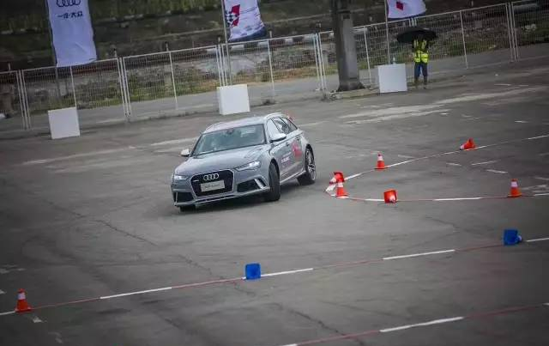
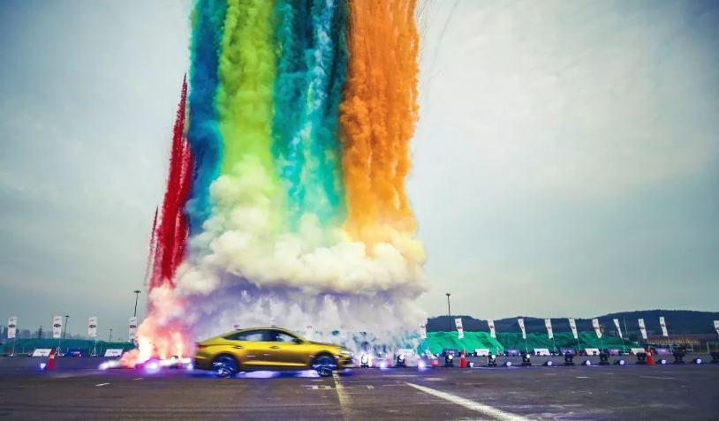
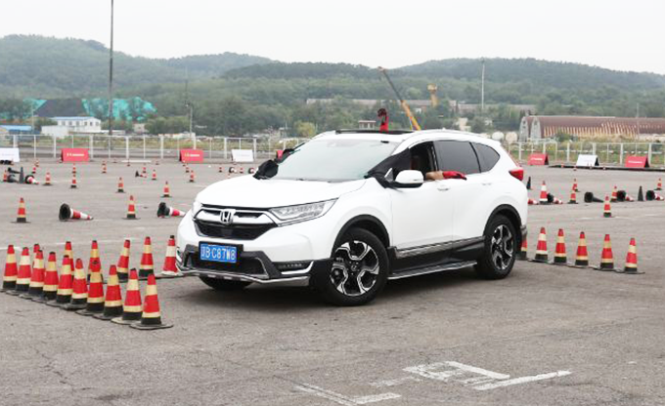
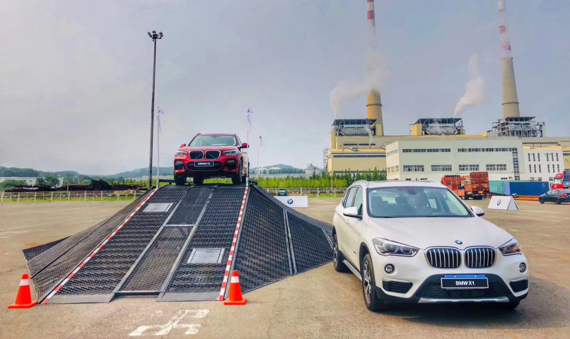
BMW 3行动
BMW北区3系驾控大师挑战赛
奥迪驾控汇
北京现代LA FESTA菲斯塔性能盛宴燃擎挑战
东风Honda驾悦体验营
全新BMW X3及X系列深度试驾会

